Slide 1
ГКОУ «ЦИО «Южный»
Развивающее занятие «Путешествие
в страну букв»
Подготовила:
Учитель-дефектолог Герасимова Н.Е.

Slide 3
Страна загадок
Страна заглавных букв
Страна необычных букв
Страна слогов
Страна правил
СТАРТ

Slide 4
Страна ЗАГАДОК

Slide 5
«БараБан», «Баранка», «Бак», — Без этой буквы им никак. Известно мне да и тебе, Что эта буква

Slide 6
Блеет козлик: «Ме» да «ме», Знает только «Эм» и...

Slide 7
Нитки», «Нос» и слово «Нет» С этой буквы начинаются, А еще она в «коНфете», «НожНицах» и «дНе» встречается

Slide 8
ОблакО», «Очки», «Оса», «НОж», «кулОн» и «кОлбаса»... Знают дети все давно, Что с баранкой схожа

Slide 9
«Улыбка», «Устрица», «Удод», — В них буква общая живет.

Slide 10
Страна загадок
Страна заглавных букв
Страна необычных букв
Страна слогов
Страна правил
СТАРТ

Slide 11
Страна необычных букв

Slide 19
Страна загадок
Страна заглавных букв
Страна необычных букв
Страна слогов
Страна правил
СТАРТ

Slide 21
Назовите слова, которые пишутся с заглавной буквы
оля
максим
Чай
ока

Slide 22
Страна загадок
Страна заглавных букв
Страна необычных букв
Страна печатных букв
Страна слогов
Страна правил
СТАРТ

Slide 23
Страна печатных букв
Страна печатных букв
Страна печатных букв

Slide 24
Назовите букву

Slide 25
Страна загадок
Страна заглавных букв
Страна необычных букв
Страна печатных букв
Страна слогов
Страна правил
СТАРТ

Slide 26
Страна слогов

Slide 27
Прочитайте слова
ЛА
МАШИ
НА

Slide 28
СА
ЛИ
НА

Slide 29
НАЛ
ПЕ
ЛО

Slide 30
ЧА
ПА
УК

Slide 31
ТЕР
ВЕ
УК

Slide 32
Страна загадок
Страна заглавных букв
Страна необычных букв
Страна печатных букв
Страна слогов
Страна правил
СТАРТ

Slide 33
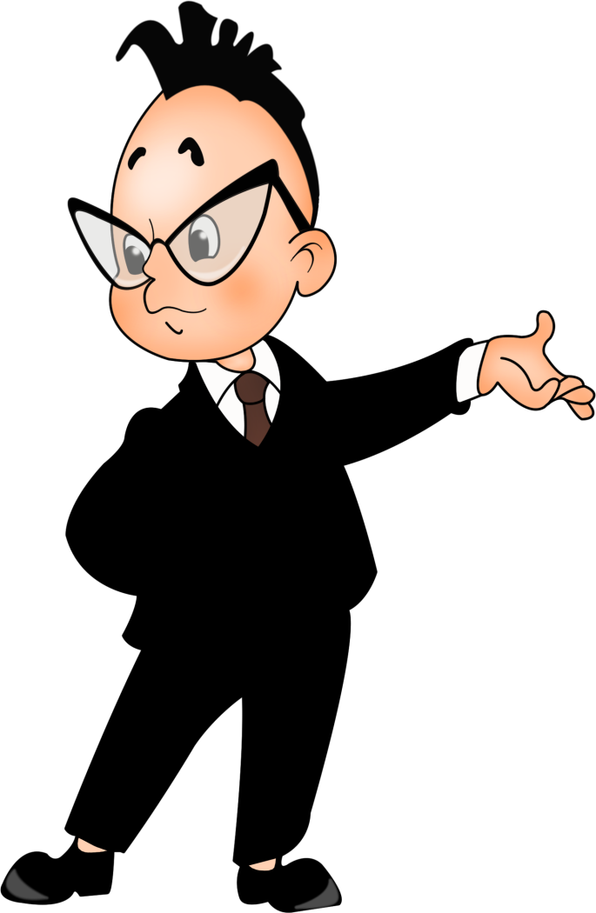
Страна правил

Slide 34
ЖИ-ШИ, ЧА-ЩА, ЧУ-ЩУ Вставьте букву или слог
ЛЫ…
Щ..КА
РО…
Ч..ЩА
Ч..ДО
Ш..НА

Slide 35
Спасибо за внимание

